Slide 1
Machine Learning (ML)
IThub
2021-2022
лекция 7

Slide 2
Работа с видео в Python

Slide 3
Что мы рассмотрим
Работа с захватом видео с камеры
Обработка видео «на лету»
Video Production
Варианты записи видео
Object Detection без нейросетей
Раскрашивание черно-белого кино

Slide 4
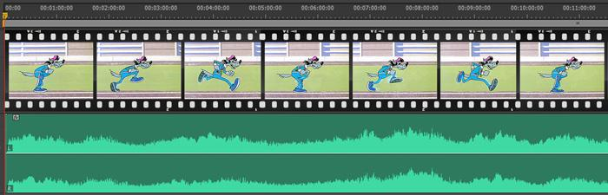
Как формируется видео

Slide 5
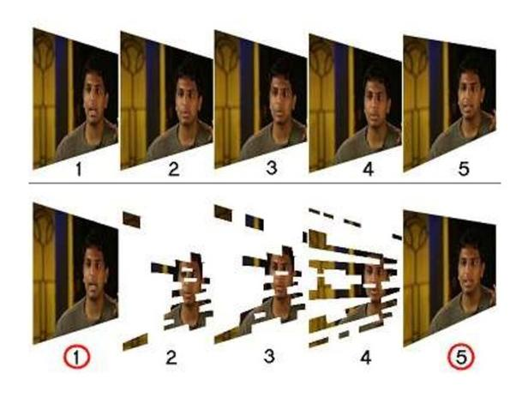
Видео не видео, если его не сжать

Slide 6
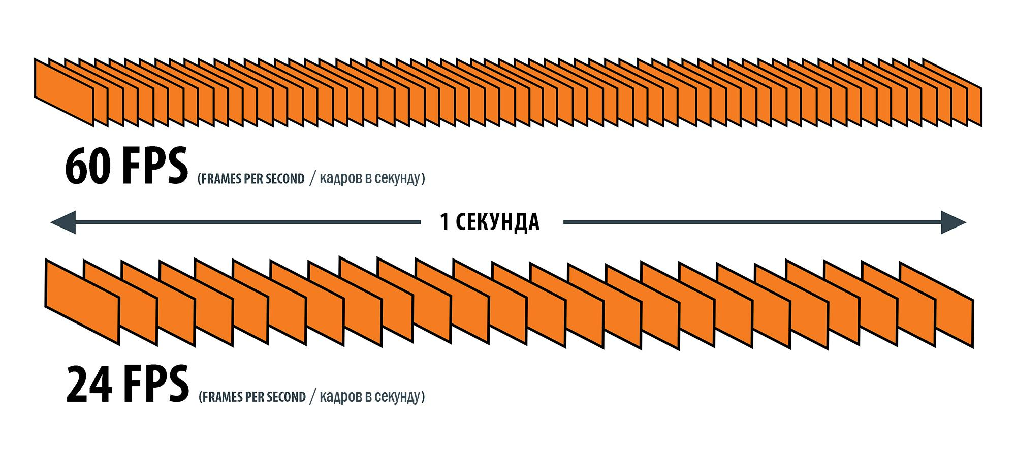
Чем больше, тем лучше?

Slide 7
Сколько у нас есть времени?
1-й кадр
2-й кадр
Приложение
Время на обработку кадра
Время между кадрами - зависит от fps

Slide 8
Свой собственный Video Production

Slide 9
Находим объекты на фото и на видео

Slide 10
Переходим в ноутбук

Slide 11
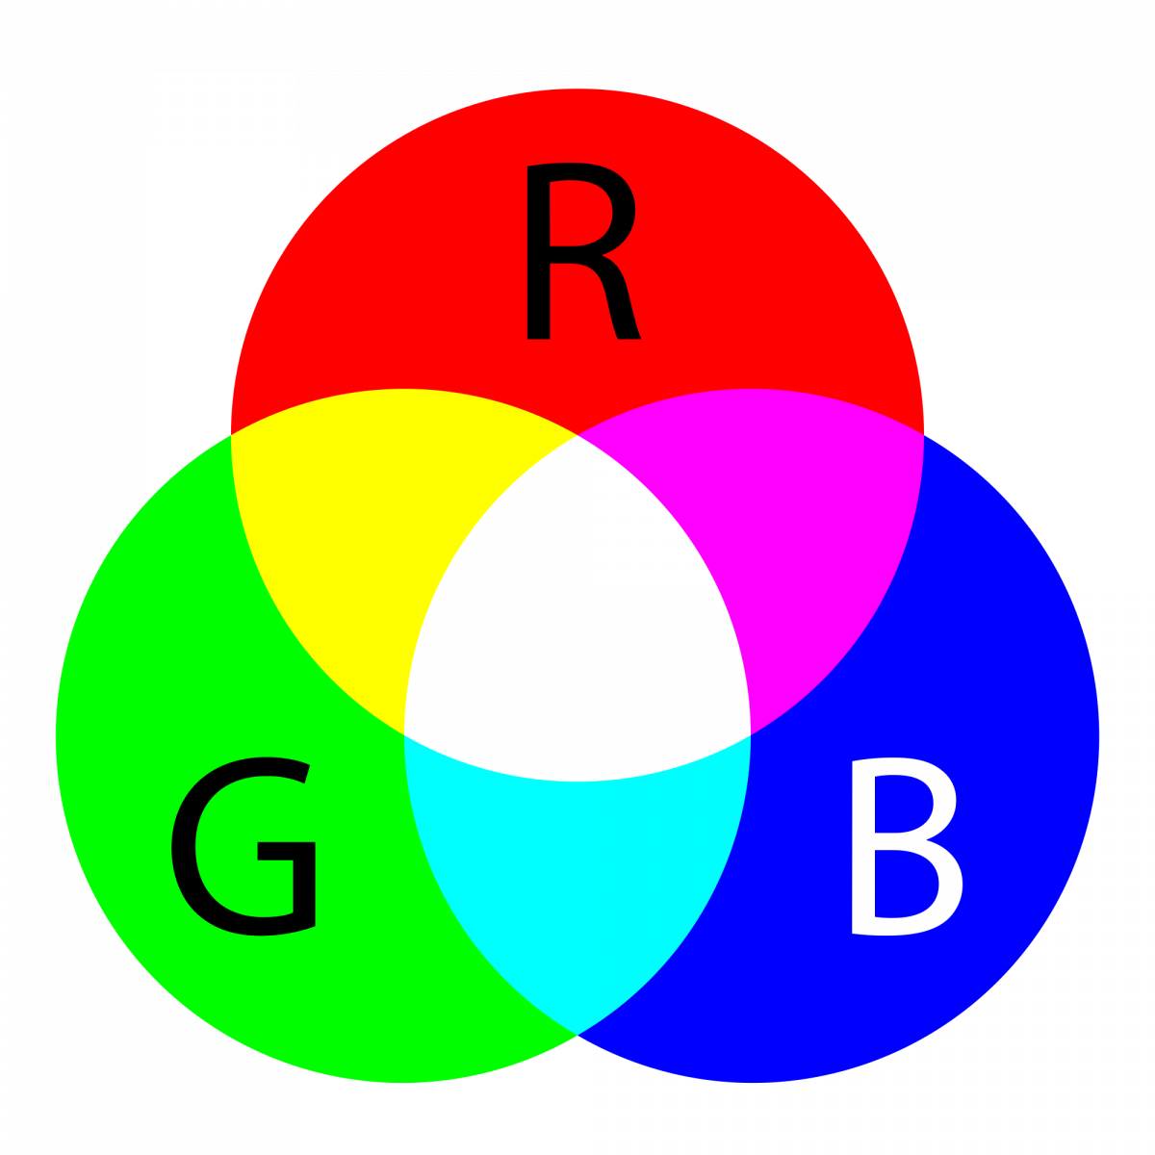
Цветное изображение. Модель RGB
Red - красный
Green - зеленый
Blue - синий

Slide 12
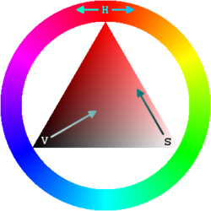
Цветное изображение. Модель HSV
Hue – цветовой тон
Saturation - насыщенность
Value - яркость

Slide 13
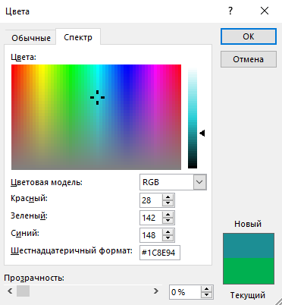
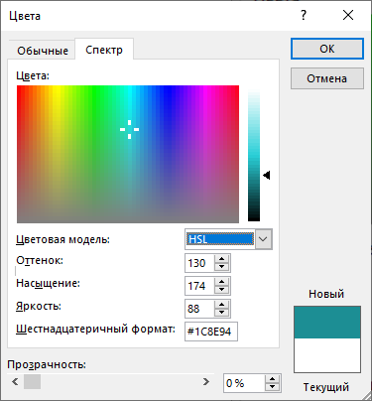
Модель RGB
Модель HSV (HSL)

Slide 14
Переходим к практике

Slide 15
Раскрашиваем черно-белые фильмы

Slide 16
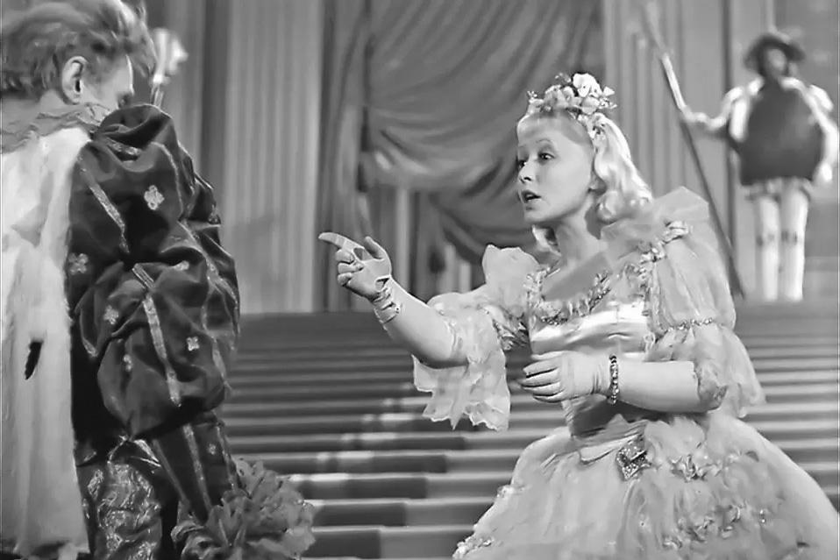
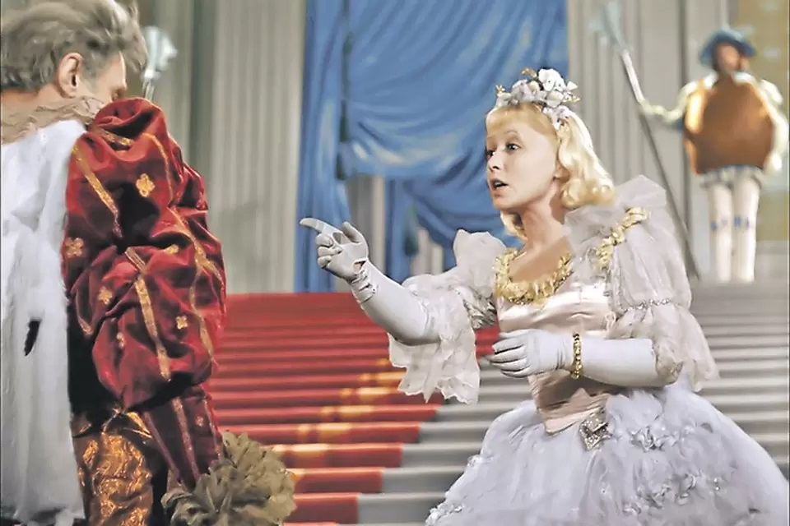
Раскрашиваем черно-белые фильмы

Slide 17
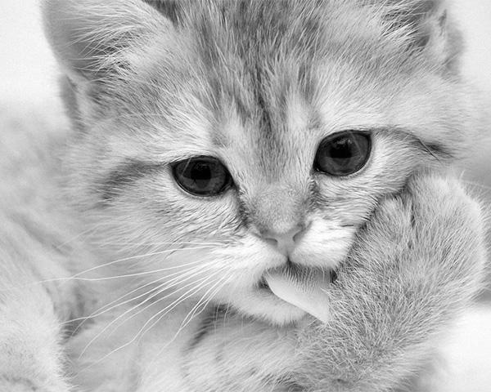
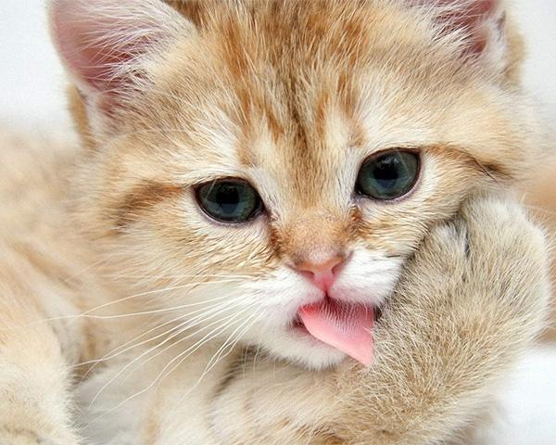
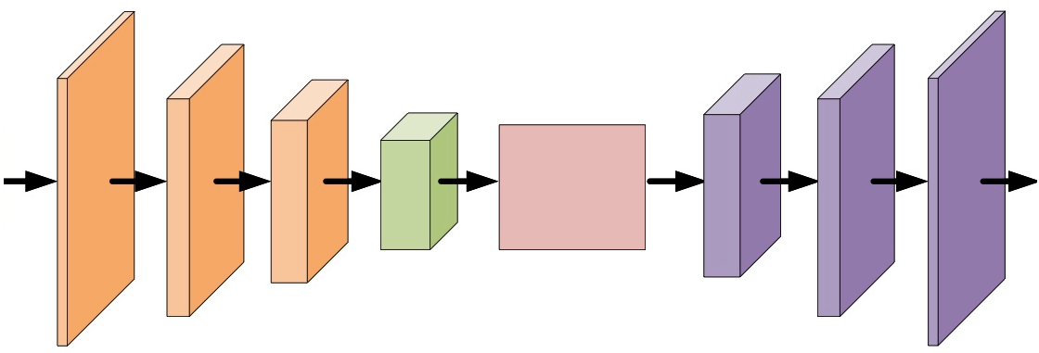
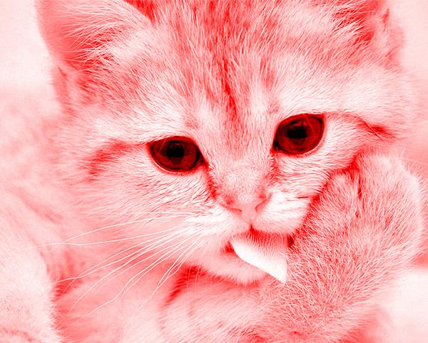
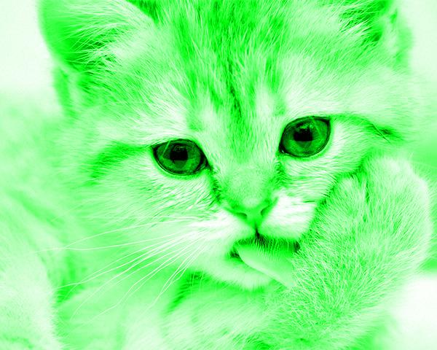
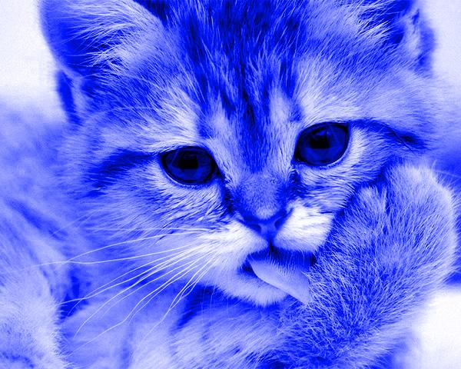
Раскрашиваем черно-белые фильмы
xTrain
yTrain

Slide 18
Раскрашиваем черно-белые фильмы
xTrain
yTrain

Slide 19
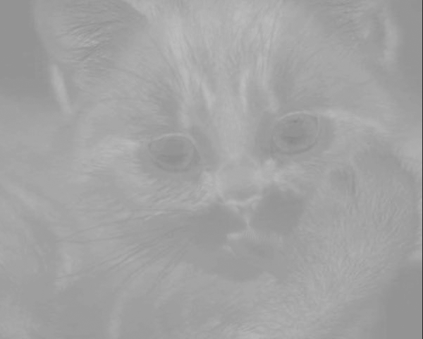
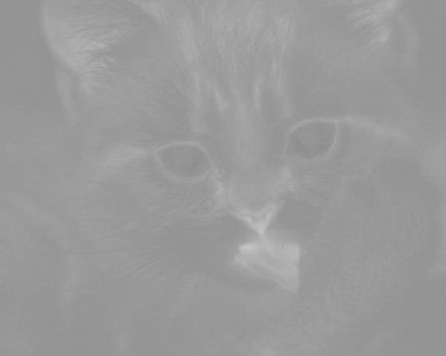
Цветоразностные сигналы (модель LAB)
R
L
G
A
B
B

Slide 20
Система телевидения
Черно-белое телевизионное вещание
Спектр частот звукового сигнала
Спектр частот видео-сигнала

Slide 21
Система телевидения
Цветное телевизионное вещание
Спектр частот звукового сигнала
Спектр частот черно-белого видео-сигнала
Спектр частот двух
цветоразностных видео-сигналов
Y – черно-белый сигнал
R-Y
B-Y
– цветоразностные сигналы

Slide 22
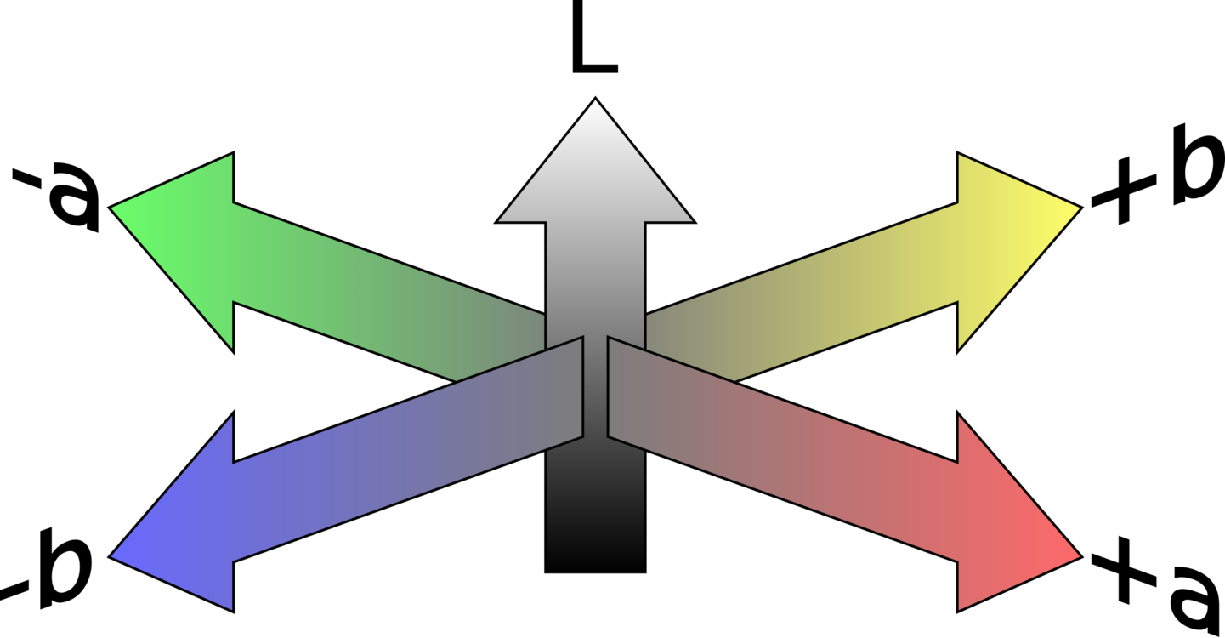
Цветовая модель LAB

Slide 23
Цветовая модель LAB
Классическая модель LAB
Реализация LAB в OpenCV
L
A
B
0 … 100
-127 … +127
-127 … +127
L*256/100
A+128
B+128

Slide 24
Раскрашиваем черно-белые фильмы
xTrain (L)
yTrain (A и B)

Slide 25
Давайте, сделаем это!

